Slide 1
Tuần …. Tiết 13: PHÂN TÍCH ĐA THỨC THÀNH NHÂN TỬ
(bài học gồm 4 tiết)
Hoạt động mở đầu: Tìm x, biết 2x²-2x=0
Giải:
2x(x-1) = 0
Suy ra 2x= 0 hoặc x-1=0
TH1:2x = 0 => x = 0
TH2: x - 1 = 0 => x = 1
Vậy phương trình có hai nghiệm là x = 0 hoặc x = 1.
Việc phân tích vế trái thanh một tích ta gọi cách khác là phân tích đa thức thành nhân tử.

Slide 2
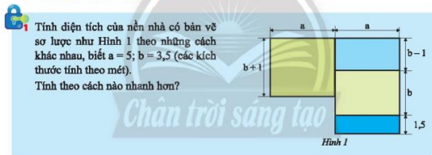
Tuần …. Tiết 13: PHÂN TÍCH ĐA THỨC THÀNH NHÂN TỬ
(bài học gồm 4 tiết)
1: phân tích đa thức thành nhân tử bằng phương pháp đặt nhân tử chung

Slide 3
Tuần …. Tiết 13: PHÂN TÍCH ĐA THỨC THÀNH NHÂN TỬ
(bài học gồm 4 tiết)
Cách tính nhanh nhất: Tính diện tích theo cách:
a(b+1)+a(2b+0,5)
=a(b+1+2b+0,5)
=a(3b+1,5)
rồi từ đó thay giá trị a=5, b=3,5 vào để tính ta được diện tích của nền nhà là 50m²

Slide 4
Tuần …. Tiết 13: PHÂN TÍCH ĐA THỨC THÀNH NHÂN TỬ
(bài học gồm 4 tiết)
Phân tích đa thức 3xy - 6x² + 12x thành nhân tử.
Bài làm:
3xy - 6x² + 12x = 3x(y - 2x + 4)
Cách phân tích như trên là phân tích bằng cách đặt nhân tử chung
Thực hành 1: Phân tích các đa thức sau thành nhân tử:
a) 2x² y + 3xy²
b) (2x + 1)y - (2x + 1)z
c) (x - 3)y - (3 - x)z

Slide 5
Tuần …. Tiết 13: PHÂN TÍCH ĐA THỨC THÀNH NHÂN TỬ
(bài học gồm 4 tiết)
Bài làm:
a) 2x² y + 3xy² = xy(2x + 3y)
b) (2x + 1)y - (2x + 1)z = (2x + 1)(y - z)
c) (x - 3)y - (3 - x)z = (x - 3)y +(x - 3)z =(x - 3)(y + z)
Lưu ý: đôi khi để phân tích đa thức thành nhân tử bằng phương pháp đặt nhân tử chung ta cần đổi dấu một hạng tử nào đó để xuất hiện nhân tử chung ( bài thực hành c)

Slide 6
Tuần …. Tiết 13: PHÂN TÍCH ĐA THỨC THÀNH NHÂN TỬ
(bài học gồm 4 tiết)
Bài tập vận dụng.
phân tích đa thức (x-y)x+(y-x)y thành nhân tử rồi tính giá trị của biểu thức tại x=11, y=1
Bài làm:
(x-y)x+(y-x)y=(x-y)x-(x-y)y=(x-y)(x-y)
= (x-y)²
Với x=11,y=1 giá trị của biểu thức là
(11-1)²=10²=100

Slide 7
Tuần …. Tiết 13: PHÂN TÍCH ĐA THỨC THÀNH NHÂN TỬ
(bài học gồm 4 tiết)
Bài 2: Tính nhanh:
a) 85.12,7 + 5.3.12,7
b) 52.143 – 52.39 – 8.26
Lời giải:
a) 85.12,7 + 5.3.12,7 = 12,7.(85 + 5.3) = 12,7. ( 85 + 15)
= 12,7.100 = 1270
b) 52.143 – 52.39 – 8.26
= 52.143 – 52.39 – 52.4 ( vì 8.26 = 4.2.26 = 4. 52 = 52.4)
= 52.(143 – 39 – 4) = 52.100 = 5200

Slide 8
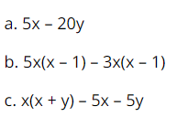
Tuần …. Tiết 13: PHÂN TÍCH ĐA THỨC THÀNH NHÂN TỬ
(bài học gồm 4 tiết)
  Bài tập về nhà:
  Bài 1: Phân tích các đa thức sau thành nhân tử:
  Bài 2:

Slide 9
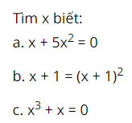
Tuần …. Tiết 13: PHÂN TÍCH ĐA THỨC THÀNH NHÂN TỬ
(bài học gồm 4 tiết)
Bài 2:

Slide 10
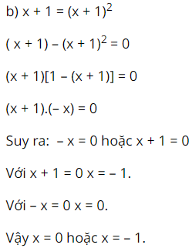
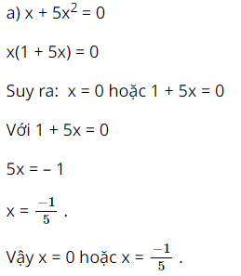
Tuần …. Tiết 13: PHÂN TÍCH ĐA THỨC THÀNH NHÂN TỬ
(bài học gồm 4 tiết)
Bài làm:

Slide 11
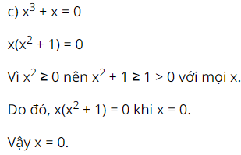
Tuần …. Tiết 13: PHÂN TÍCH ĐA THỨC THÀNH NHÂN TỬ
(bài học gồm 4 tiết)

Slide 12
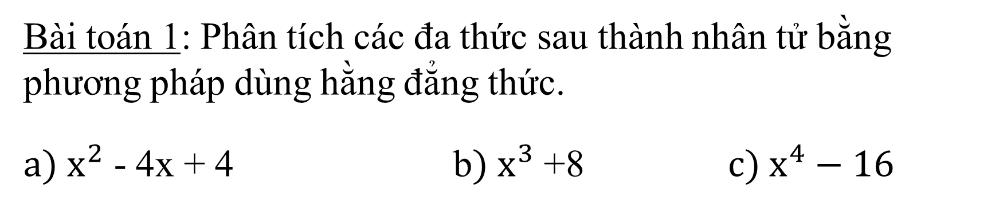
Tuần …. Tiết 14: PHÂN TÍCH ĐA THỨC THÀNH NHÂN TỬ
(bài học gồm 4 tiết)
2.Phân tích đa thức thành nhân tử bằng cách dùng hằng đẳng thức
Tìm biểu thức thích hợp để viết vào chỗ (…) rồi phân tích đa thức thành tích
x³ – 8=x³ –(…)³
Ta có: x³ - 8 = x³ –2³ =(x - 2)(x² + 2x + 4)
Bài toán 1: Phân tích các đa thức sau thành nhân tử bằng phương pháp dùng hằng đẳng thức.
${a) x}^{2}$ - 4x + 4 b$) x^{3}$ +8 ${c) x}^{4}−16$

Slide 13
Tuần …. Tiết 14: PHÂN TÍCH ĐA THỨC THÀNH NHÂN TỬ
(bài học gồm 4 tiết)
a) Để phân tích đa thức này thành nhân tử, chúng ta có thể sử dụng công thức hằng đẳng thức (a - b)² = a² - 2ab + b².
Áp dụng công thức trên vào đa thức x² - 4x + 4, ta có:(x - 2)²
Vậy, đa thức x²- 4x + 4 có thể được phân tích thành nhân tử (x - 2)².
b) x³ + 8 = x³+2³= (x + 2)(x² - 2x + 4)
c) x⁴- 16 = (x²)²-4²= (x²+ 4)(x² - 4)
= (x²+ 4)(x + 2)(x - 2)

Slide 14
Tuần …. Tiết 14: PHÂN TÍCH ĐA THỨC THÀNH NHÂN TỬ
(bài học gồm 4 tiết)
Vận dụng 1: Tìm một hình hộp có thể tích 2x³-18x (với x>3) mà độ dài các cạnh là biểu thức chứa x!
Bài làm:
Ta thấy 2x³- 18x =2x (x² – 9) =2x(x + 3)(x - 3).
vậy hình hộp chữ nhật cần tìm có các kích thước là: 2x; (x+3) và (x-3)

Slide 15
Tuần …. Tiết 14: PHÂN TÍCH ĐA THỨC THÀNH NHÂN TỬ
(bài học gồm 4 tiết)
Vận dụng 2: Tìm x biết: x^3 + 27 = 0.
Bài làm: x^3 + 27 = (x + 3)^3 - 3x(x + 3)
Phương trình ban đầu có thể được viết lại thành:
(x + 3)^3 - 3x(x + 3) = 0
(x + 3)((x + 3)^2 - 3x) = 0
(x + 3)(x^2 + 6x + 9 - 3x) = 0
(x + 3)(x^2 + 3x + 9) = 0
Từ đó suy ra x = -3. ( vì x^2 + 3x + 9>0 với mọi x)

Slide 16
Tuần …. Tiết 14: PHÂN TÍCH ĐA THỨC THÀNH NHÂN TỬ
(bài học gồm 4 tiết)
Bài tập về nhà: Phân tích các đa thức sau thành nhân tử.
a) x⁴ + 2x³ + x²
b) x³ – x + 3x²y + 3xy² + y³ – y

Slide 17
Tuần …. Tiết 14: PHÂN TÍCH ĐA THỨC THÀNH NHÂN TỬ
(bài học gồm 4 tiết)
x⁴ + 2x³ + x² = x²(x² + 2x + 1)
= x²(x + 1)²
b) x³ – x + 3x²y + 3xy² + y³ – y
= (x³ + 3x²y + 3xy² + y³) – (x + y) = (x + y)³ – (x + y)
= (x + y)[(x + y)² – 1]= (x + y)(x + y + 1)(x + y - 1)

Slide 18
Tuần …. Tiết 15: PHÂN TÍCH ĐA THỨC THÀNH NHÂN TỬ
(bài học gồm 4 tiết)
3. Phân tích đa thức thành nhân tử bằng phương pháp nhóm hạng tử
Hoàn thành biến đổi sau để phân tích đa thức thành nhân tử:
x² – x – y² – y = (x² – y²) – (x + y)= ….
Bài làm:
x² – x – y² – y= (x² – y²) – (x + y)= (x + y)(x – y) – (x + y)
= (x + y)(x – y – 1)
GV: Phương pháp vừa làm trên gọi là phương pháp nhóm hạng tử.

Slide 19
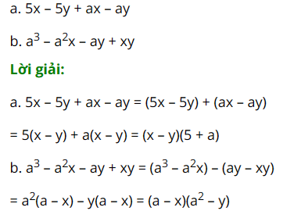
Tuần …. Tiết 15: PHÂN TÍCH ĐA THỨC THÀNH NHÂN TỬ
(bài học gồm 4 tiết)
Xem ví dụ sau rồi cho biết trong mỗi ví dụ người ta đã sử dụng phương páp phân tích nào!
Phân tích đa thức thành nhân tử

Slide 20
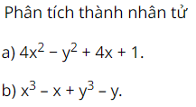
Tuần …. Tiết 15: PHÂN TÍCH ĐA THỨC THÀNH NHÂN TỬ
(bài học gồm 4 tiết)
Bài thực hành 3:
a) 4x² - y² + 4x + 1
= (4x² + 4x + 1) - (y² + 1)
= (2x + 1)² - y²
= (2x + 1 + y )(2x + 1 - y )
b) x^3 - y^3 - x + y
= (x^3 - y^3) - (x - y)
= [(x - y)(x^2 + xy + y^2)] - (x - y)
= (x - y)(x^2 + xy + y^2 - 1)
= (x - y)[(x + y)^2 - xy - 1]

Slide 21
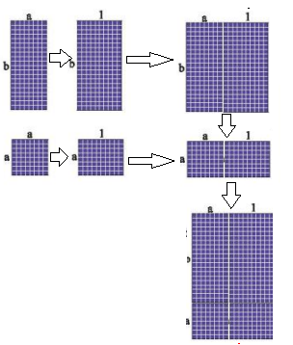
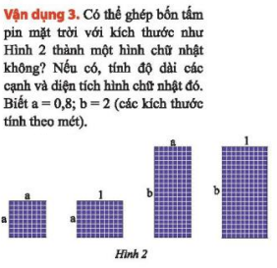
Tuần …. Tiết 15: PHÂN TÍCH ĐA THỨC THÀNH NHÂN TỬ
(bài học gồm 4 tiết)
CÁCH GHÉP

Slide 22
Bài tập về nhà:
Phân tích thành nhân tử:
a. x² + 5x – 6
b. 5x² + 5xy – x – y
c. 7x – 6x² – 2
Lời giải:
x² + 5x – 6 = x² – x + 6x – 6
= (x² – x) + 6(x – 1)
= x(x – 1) + 6(x – 1) = (x – 1)(x + 6)
b. 5x² + 5xy – x – y = (5x² + 5xy) – (x +y)
= 5x(x + y) – (x + y) = (x + y)(5x – 1)
c. 7x – 6x² – 2 = 4x – 6x² – 2 + 3x
= (4x – 6x²) – (2 – 3x)
= 2x(2 – 3x) – (2 – 3x) = (2x – 1)(2 – 3x)

Slide 23
Tuần …. Tiết 16:
Luyện tập
Nêu các phương pháp phân tích đa thức thành nhân tử
Trả lời:
Đặt nhân tử chung
Dùng hằng đẳng thức
Nhóm hạng tử
Phối hợp nhiều phương pháp

Slide 24

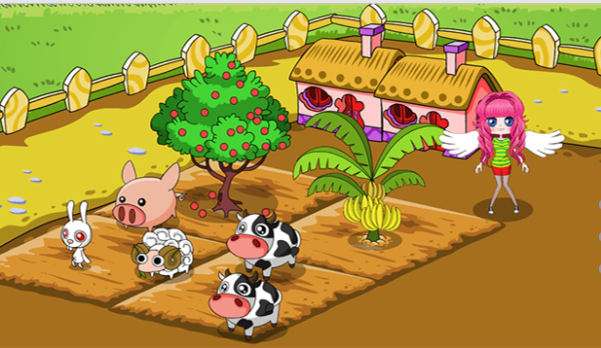


NÔNG TRẠI CỦA TÔI

Slide 25























BÀI MỚI

Slide 26



Để phân tích đa thức 3xy -6x²
thành nhân tử ta dùng phương pháp gì?
Phương pháp đặt nhân tử chung.

Slide 27
Nhân tử chung trong đa thức 3xy -6x² là bao nhiêu?
Nhân tử chung là 3x

Slide 28
Để phân tích đa thức a² - 2ab + b² thành nhân tử ta dùng phương pháp nào?
Dùng phương pháp Hằng đẳng thức.

Slide 29
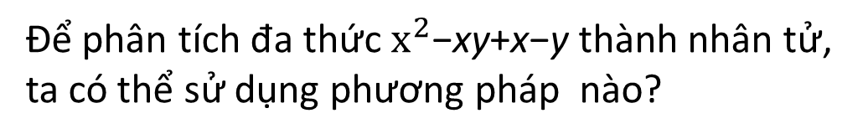
Để phân tích đa thức $x^{2}$−xy+x−y thành nhân tử, ta có thể sử dụng phương pháp nào?
phân tích bằng cách nhóm hạng tử và đặt nhân tử chung.

Slide 30
Để phân tích đa thức x² + 2x - 3 thành nhân tử ta sử dụng phương pháp nào?
Phương pháp tách hạng tử

Slide 31
phân tích đa thức x² + 2x - 3 thành nhân tử thì ta được đa thức nào?
(x-1)(x+3)

Slide 32
BÀI MỚI

Slide 33
Tuần …. Tiết 16:
Luyện tập
Bài 2 (sgk):Phân tích các đa thức sau thành nhân tử:
4x² - 1
(x+2)²-9
(a+b)²-(a-2b)²
Bài làm
4x² - 1 = (2x + 1)(2x - 1)
b(x+2)² - 9 (x+2+3)(x+2-3) = (x+5)(x-1).
c) (a+b)²-(a-2b)²=6ab - 4b²= 2b(3a - 2b).

Slide 34
Tuần …. Tiết 16:
Luyện tập
Bài 3: Phân tích các đa thức sau thành nhân tử:
4a²+4a+1 b)-3x²+6xy-3y² c) (x+y)²-2(x+y)z+4z²
Để phân tích đa thức này, ta có thể sử dụng hằng đẳng thức bình phương của một tổng
a² + 2ab + b² = (a + b) ²
Áp dụng công thức trên, ta có:
4a² + 4a + 1 = (2a + 1)²

Slide 35
Tuần …. Tiết 16:
Luyện tập
b) -3x²+ 6xy - 3y²
= -3(x²- 2xy + y²)= -3(x - y)²
c) (x+y)² - 4(x+y)z + 4z²
=(x+y)² - 4(x+y)z + (2z)²
=(x+y-2z)²

Slide 36
Tuần …. Tiết 16:
Luyện tập
Bài 4: Phân tích đa thức thành nhan tử.
a) 8x³ - 1 b) x³ + 27y³ c) x³ - y⁶
Bài làm:
a) 8x³ - 1 = (2x)³ - 1³ = (2x - 1)(4x³ + 2x + 1)
b) x³ + 27y³ = x³ + (3y)³ = (x + 3y)(x² - 3xy + 9y²)
c) x³ - y⁶ = x³ - (y²)³ = (x - y²) (x² + xy² + y⁴)

Slide 37
Bài tập về nhà:
Bài 1: Phân tích thành nhân tử:
a. x² + 5x – 6 b. 5x² + 5xy – x – y c. 7x – 6x² – 2
d. 4x³ - 16x e. x⁴ – y⁴
Bài 2:Một cửa hàng bán cả túi trái cây với giá 300.000 đồng. Trong túi có chứa các loại quả bao gồm nhãn, bưởi, xoài và cam. Số lượng nhãn, bưởi, xoài và cam lần lượt là x, y, z và t. Biết rằng:
Số lượng nhãn bằng số lượng bưởi.
Số lượng xoài bằng số lượng cam.
Số lượng nhãn, bưởi, xoài và cam đều lẻ.
Hãy tìm số lượng từng loại quả trong túi trái cây.

